Slide 1
NhiÖt liÖt chµo Mõng
C¸C THÇY, C¤ GI¸O vÒ dù
THAO GIẢNG NĂM HỌC 2024-2025
MÔN: TOÁN - LỚP 5D
Giáo viên thực hiện: Đỗ Thị Kim Vân

Slide 4
SỐ THẬP PHÂN (TIẾT 1)

Slide 6
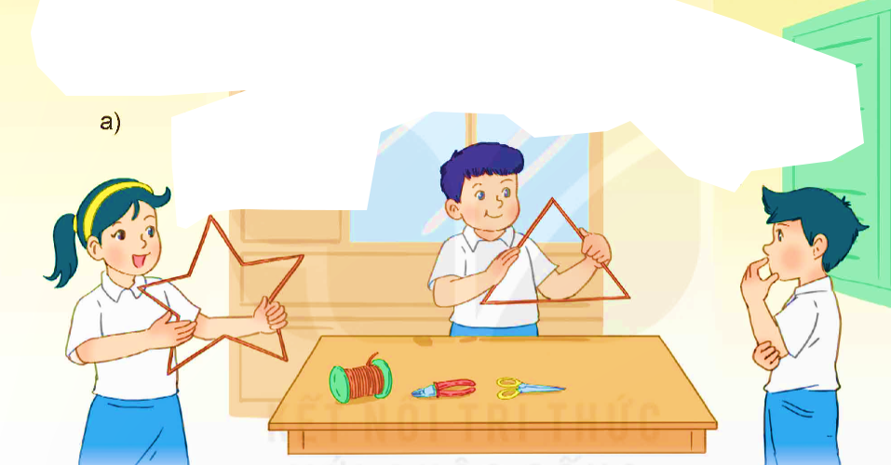
a)
Mình uốn thành hình tam giác hết 1,26 m dây đồng.
Mình uốn thành hình ngôi sao hết 1,65 m dây đồng.
Cả hai bạn dùng hết bao nhiêu mét dây đồng nhỉ?

Slide 7
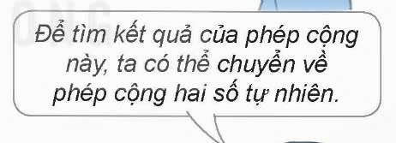
1,65 + 1,26 = ? (m)
Ta có: 1,65 m = 165 cm
165
126
+
1,26 m = 126 cm
(cm)
291
291 cm = 2,91 m
Vậy: 1,65 + 1,26 = 2,91 (m)
Ta đặt tính rồi tính như sau:
1,65
1,26
Đặt tính sao cho các chữ số ở cùng hàng thì thẳng cột.
+
Thực hiện phép cộng như cộng hai số tự nhiên.
2 91
,
Viết dấu phẩy ở tổng thẳng cột với các dấu phẩy của hai số hạng.

Slide 8
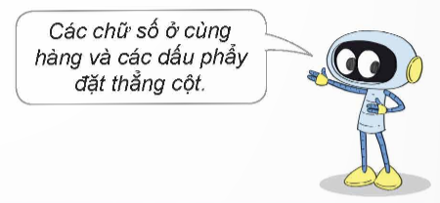
b)
24,5 + 3,84 = ?
Ta đặt tính rồi tính như sau:
24,5
3,84
+
28 34
,

Slide 9
Muốn cộng
2 số thập phân
ta làm như thế nào?
- Viết số hạng này dưới số hạng kia sao cho các chữ số ở cùng một hàng đặt thẳng cột với nhau.
- Cộng như cộng các số tự nhiên.
- Viết dấu phẩy ở tổng thẳng cột với các dấu phẩy của các số hạng.

Slide 11
1
Đặt tính rồi tính
6,8 + 9,7
5,34 + 7,49
8,16 + 5,9
18,6 + 8,72
6,8
5,34
18,6
8,16
+
+
+
+
9,7
7,49
5,9
8,72
16,5
12,83
27,32
14,06

Slide 12
2
Đ, S?
5,4
2,45
6,53
a)
b)
c)
+
+
+
3,9
4,37
12,8
12,8
9,3
8,13
6,82
78,1
19,33
?
?
S
?
Đ
S

Slide 13
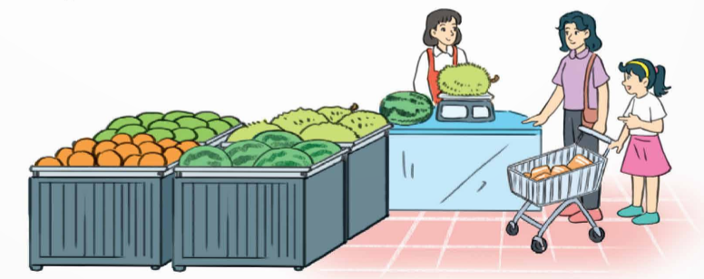
Mai cùng mẹ đi siêu thị mua quả dưa hấu cân nặng 4,65 kg và quả mít cân nặng 5,8 kg. Hỏi cả quả dưa hấu và quả mít cân nặng bao nhiêu ki-lô-gam?
3

Slide 14
Tóm tắt:
Dưa hấu: 4,65 kg
Mít: 5,8 kg
Cả hai quả: …kg?
Bài giải:
Cả hai quả dưa hấu và mít nặng số ki-lô-gam là:
4,65 + 5,8 = 10,45 (kg)
Đáp số: 10,45 kg

Slide 15
3

Slide 16
Muốn cộng hai số thập phân ta làm như thế nào?

Slide 17
- Viết số hạng này dưới số hạng kia sao cho các chữ số ở cùng một hàng đặt thẳng cột với nhau.
- Cộng như cộng các số tự nhiên.
- Viết dấu phẩy ở tổng thẳng cột với các dấu phẩy của các số hạng.

